Slide 1


الحديث الثالث عشر
(ترك الغضب)
الوحدة: الثانية
الصفحة: 86
معلم المادة: أ. أحمد جمعان الغامدي

Slide 2

الحديث

Slide 3

الحديث
عن أَبي هريرة رضي الله عنه أَنَّ رَجُلًا قَالَ للنَّبِيِّ ﷺ: أَوْصِني، قَالَ :
(( لا تَغْضَبْ، فَرَدَّدَ مِرَارًا قَالَ : لا تَغْضَبْ )) رواه بخاري .
كرر عليه طلب
الوصية

Slide 4
إرشادات الحديث

Slide 5
إرشادات الحديث
الغضب غِرَيزٌة من الغرائز، وقد جاء الإسلام بتوجيه هذه الغريزة وتهذيبها، ووضعها في مكانها المناسب.
1
دلت الأدلة الشرعية على أن الغضب غير المحمود يكون من الشيطان الرجيم، فينبغي للمسلم أن لا يستسلم للشيطان الرجيم.
2
ينبغي للمسلم أن يجتهد في دفع الغضب عن نفسه حتى ورود أسبابه ويحلم على من أغضبه. ومن الوسائل التي تدفع الغضب:
3
ج
الاستعاذة بالله من الشيطان الرجيم.
ب
الوضوء.
أ
ذكر الله بالاستغفار.
4
قول النبي ﷺ ( لا تغضب ) يشمل أمرين:
الإنسان إذا حصل منه غضبٌ فإنه لا يعمل بمقتضاه.
الثاني
أن يتخلق الإنسان بالأخلاق الحسنة.
الأول

Slide 6
إرشادات الحديث
الغضب نوعان:
5
غضب مذموم: وهو الغضب للنفس لأي
سبب من الأسباب.
ب
غضب محمود: وهو الغضب لله تعالى غيرة على انتهاك حرمات الشريعة.
أ
الحلم من أشرف الأخلاق، وأحقها بذوي الألباب ؛ لما فيه من سلامة العرض، وراحة الجسد، واجتلاب الحمد، وحدة الحلم: ضبط النفس عند هيجان الغضب.
6
دل الحديث على أن ترك الغضب والتحكم فيه خلق مكتسب.
7
إنما نهى النبي الرجل عن الغضب لما له من الاثار السيئة على الفرد والاسرة والمجتمع.
8

Slide 7
إرشادات الحديث
قال بعض الصحابة معلقاً على وصية الرسول بترك الغضب: .....
9
دل الحديث على جملة من الآداب التي ينبغي أن يتحلى بها الناصح, فمنها:
10
إرشاد المنصوح إلى ما يهمه ويناسبه.
أ
عدم السآمة من تكرار طلب النصيحة.
ب
الحرص على توجيه الناس لما فيه نفعهم في دينهم ودنياهم.
ج

Slide 8
الأنشطة

Slide 9
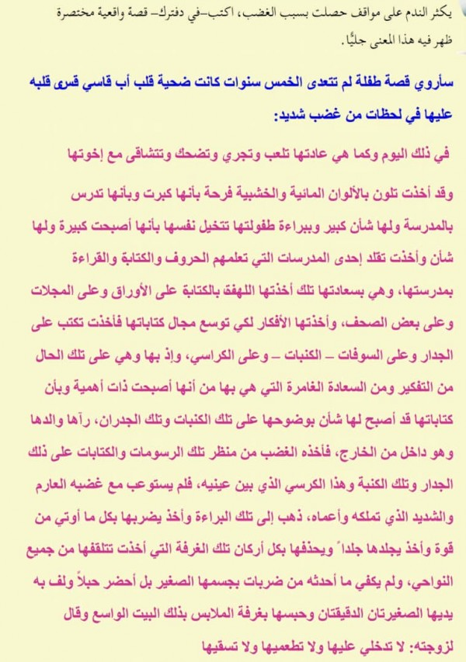
نشاط (2)
يكثر الندم على مواقف حصلت بسبب الغصب اكتب في دفترك قصة واقعية مختصرة ظهر فيه هذا المعنى جليا :

Slide 10
التقويم

Slide 11


• فعل الانسان ما بندم عليه
• إصابته ببعض الأمراض التي قد يسببها الغضب مثل الجلطات
الدماغية وقرحة المعدة والقولون العصبي
• الغضوب يتأثر بالتوافه ويضخم الصغائر حتى تأخذ من وقته
وصحته وتفكيره الشيء الذي لا تستحقه
آثاره على المجتمع:
• توليد العداوة والبغضاء والكراهية بين الافراد والاسر.
• حصول المشاجرات وسفك الدماء
• تفكك الاسرة حين يقع الشجار بين الزوجين ويشمل الطلاق
س1/ ما دور الشيطان في إثارة الغضب ؟
الغضب غير المحمود يكون من الشيطان الرجيم فهو يثيره
ويغذيه ويأسر به فإن الشيطان يجري من ابن آدم مجرى
الدم.
س2/ متى يكون الغضب محموداً ؟
إذا كان الغضب لله تعالى غيرة على انتهاك حرمات الشريعة.
س5/ ما العلاقة بين الغضب والشجاعة ؟
س3/ ما المراد بقوله ﷺ : ((لا تغضب)) ؟
قال شيخ الاسلام ابن تيمية رحمه الله: الشجاعة ليست
قوة البدن وإنما هي قوة القلب وثباته, والمحمود منها ما كان بعلم ومعرفة دون التهور الذي لا يفكر صاحبه صاحبه ولا يميز بين المحمود والمذموم ولهذا كان القوي الشديد هو الذي يملك نفسه عند الغضب حتى يفعل ما يصلح
دون ما لا يصلح.
معناه لا تنفذ غضبك ، وليس النهي راجعاً إلى النفس
الغضب، لأنه من طباع البشر، ولا يمكن الإنسان دفعه.
س4/ ما آثار الغضب على الفرد والمجتمع ؟
آثاره على الفرد:
• انعزال الشخص الغضوب عن المجتمع وتجنب الناس التعامل
معهم

Slide 12
الأسئلة

Slide 13


س1/ ومن الوسائل التي تدفع
الغضب ؟
ب- التبسم
أ- الوضوء
د- جميع ما سبق
ج- العب

Slide 14
س2/ نهى النبي الرجل عن الغضب لما له من الاثار السيئة على الفرد والاسرة
والمجتمع ؟
خطأ
صح

Slide 15
س3/ الغضب ..... ؟
ب- ثلاث أنواع
أ- أربع أنواع
د- نوع واحد
ج- نوعين

Slide 16

انتهى الدرس
عمل الطالب:
عمل الطالب:
محمد علي باخشوين
مازن إياد أبوزيد
معلم المادة: أ. أحمد جمعان الغامدي

